Slide 1
Software y bases de datos biomédicas moleculares
Clase 3
Erick Díaz
EBBMB-2024

Slide 2
Agenda
Solucion Tarea 1
Clase 3 & Ejemplos
Receso
Explicación Tarea 2 (entrega 03-03-2023)
Ejercicio en clase

Slide 3
Funciones
Es un bloque de código que cumple una tarea específica y puede ser reutilizado, puede tener determinadas entradas que vamos a llamar parámetros de entrada y puede tener o no salidas.
Existen 4 tipos de argumentos:
Argumentos por defecto
Argumentos obligatorios
Argumentos por palabra clave
Argumentos de número variable

Slide 4
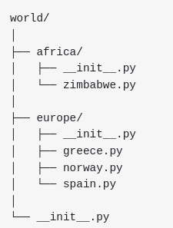
Import
Python está organizado por módulos y paquetes

Slide 5
Numpy
Su nombre se deriva de Numeric Python
Paquete fundamental de computación científica en Python y base para otros paquetes más específicos y/o avanzados
ndarrays : tipo básico de objeto, corresponde al tipo de objeto matemático conocido como Tensor
Arreglos multidimensionales
Mutables como las listas
Podemos hacer indexing y slicing sobre ellos

